Slide 1


CYFLOGAETH GYDA CHYMORTH YNG NGHYMRU:
MATERION SY’N DOD YN AMLWG MEWN
CYFNOD HERIOL I DDARPARWYR
CYFLOGAETH GYDA CHYMORTH A CHYFLOGWYR
Dr. Elisa Vigna a Dr. Stephen Beyer
Y Ganolfan Iechyd Meddwl Genedlaethol
Prifysgol Caerdydd

Slide 2
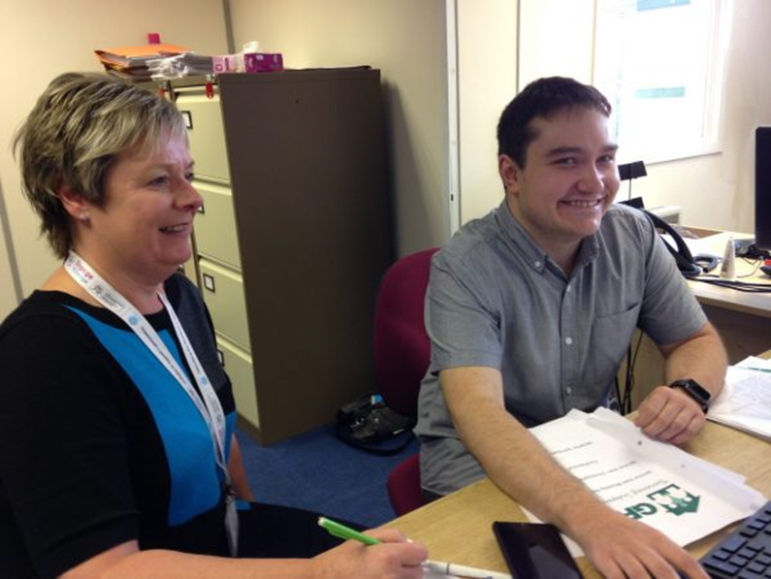
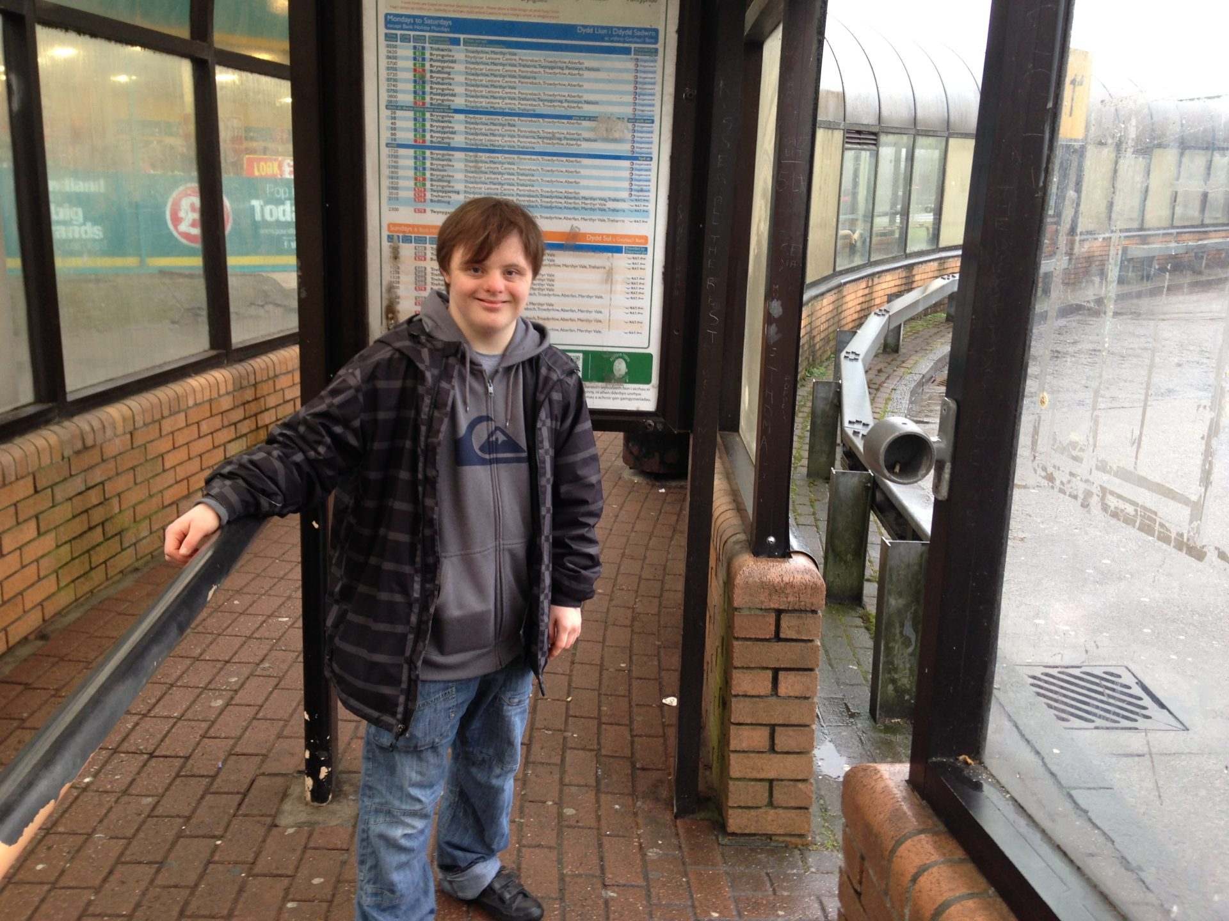

Cyflogaeth gyda Chymorth
Hyfforddi ar gyfer Swydd
Hyfforddiant Teithio
Hyfforddi ar gyfer swydd yn ganolog i’r Model Cyflogaeth gyda Chymorth

Slide 3
Ymchwil ar bryderon cyflogwyr
Gall cyflogi rhywun sydd ag anabledd dysgu neu awtistiaeth:
  olygu bod angen goruchwyliaeth neu hyfforddiant mwy costus
  arwain at gynhyrchiant gwael a gall leihau perfformiad
  fod yn heriol gan nad oes gennym ni swyddi addas
  arwain at fwy o ddamweiniau
  greu mwy o hawliadau am iawndal
Roedd gan gyflogwyr heb unrhyw brofiad o gyflogi pobl sydd ag anabledd dysgu neu awtistiaeth fwy o bryderon

Slide 4
Ymchwil ar beth sy’n helpu cyflogwyr
Mae gweithwyr sydd ag anableddau dysgu’n fwy tebygol o berfformio’n well mewn gwaith pan mae cyflogwyr yn gweld eu bod yn addas i’w paru â swydd benodol^{21,22}
Paru Swyddi
Mae cefnogaeth hyfforddwr swydd yn hanfodol:
        Hyfforddiant ar y safle
        Hyfforddwr swydd yno ar safle’r swydd
        Ar gael i alw am gymorth¹⁵
        Help a chyngor i oruchwylwyr
Mae gan gyflogwyr sydd â phrofiad o gyflogi pobl sydd ag anabledd dysgu farn gadarnhaol am “berfformiad yn y gwaith a chostau cyflogaeth”.

Slide 5
Manteision i gyflogwyr o gyflogi pobl sydd ag anabledd dysgu ac awtistiaeth
Barn gadarnhaol am eu cyflogadwyedd a’u perfformiad:
  Derbyn awdurdod, ac yn cael eu derbyn gan y
  cyhoedd ^{1,2,3,4,5,6,7}
  ymroddiad, o ran cymorth gan hyfforddwr swydd ^{8,9}
  gadael swyddi’n llai aml ⁵; parod i ddysgu; boddhad o’u swydd; annhebygol o achosi helynt; cyfeillgar; gonest; diwyd; cryf; ar amser; dibynadwy; gwedd ac edrychiad; llawn cymhelliant; a chofnod salwch ¹⁰

Slide 6
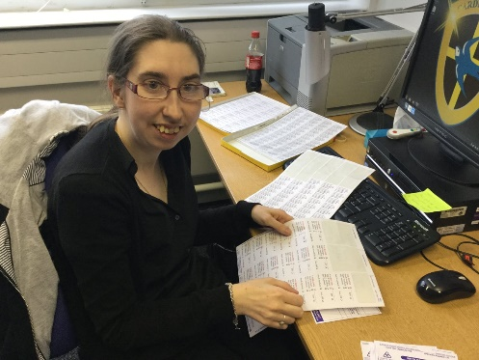
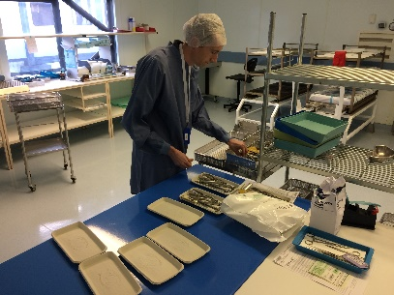
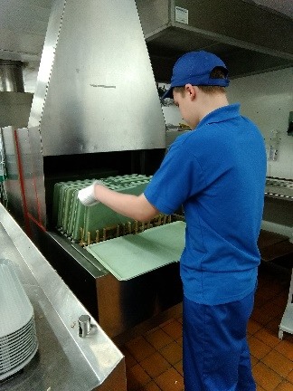
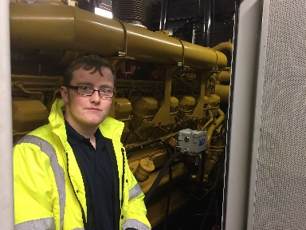

Engage to Change
http://www.engagetochange.org.uk

Slide 7


Gyda faint o bobl ydyn ni wedi gweithio?
610 o bobl sydd ag anabledd dysgu neu gyflwr ar y sbectrwm awtistiaeth
388 o leoliadau gwaith gyda
thâl
224 o bobl mewn swydd

Slide 8

Bodlonrwydd cyflogwyr â gweithwyr sydd ag anabledd dysgu neu awtistiaeth
398 o gyflogwyr
bodlonrwydd â dilyn rheolau diogelwch yn uchel
presenoldeb da
lefelau uchel o fodlonrwydd am ansawdd gwaith a faint o waith sy’n cael ei wneud

Slide 9
Ymateb staff a’r cyhoedd
68% o’n cyflogwyr yn dweud bod cael gweithiwr ag anabledd dysgu neu awtistiaeth wedi cael effaith gadarnhaol ar gynhyrchiant eu staff eraill
72% yn dweud bod cyflogi rhywun ag anabledd dysgu neu awtistiaeth wedi cael effaith gadarnhaol ar agwedd staff eraill at waith
81% yn dweud ei fod wedi cael effaith gadarnhaol ar ymagwedd eu cwmni at greu gweithlu amrywiol
71% yn dweud ei fod wedi cael effaith gadarnhaol ar farn y cyhoedd o’u cwmni
65% yn dweud ei fod wedi cael effaith gadarnhaol ar eu cwsmeriaid
Mae X yn gweddu’n dda iawn yn y gweithlu. Mae’n weithiwr cydwybodol a
brwd, sydd wastad yn barod i sgwrsio ac egluro beth mae’n ei wneud.

Slide 10

Problemau COVID-19 i gyflogwyr
Goroesi!
  Yn enwedig mewn sectorau penodol
Ansicrwydd
  Cwmnïau’n cau i lawr, marchnad i nwyddau, Brexit os ydynt yn mewnforio neu’n allforio
Os ydynt yn goroesi, gwneud mwy gyda’r un staff a pheidio â recriwtio
Penderfyniad recriwtio hyd yn oed yn bwysicach bellach
Newid i weithio gartref
Delio â ffyrlo
  Staff yn datgysylltu ac yn ailgysylltu dros gyfnodau clo i gyflogwyr

Slide 11


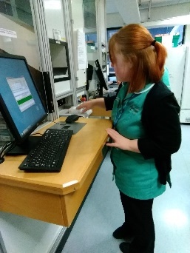
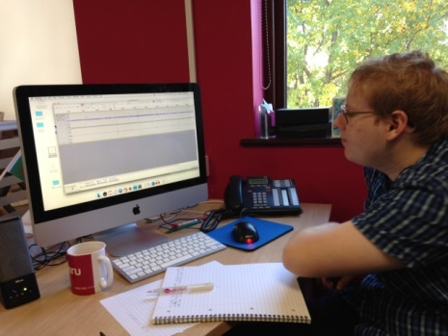
Engage to Change: Pam cyflogi pobl sydd ag anabledd dysgu neu awtistiaeth?

Slide 12

Cynigion Cyflogaeth gyda Chymorth:
  Recriwtio rhai sydd wedi’u dethol i’w paru â swydd
  Ddim yn or-gymwys ac yn mynd i symud ymlaen
  Cefnogaeth ar bob cam
Recriwtiaid ffyddlon iawn
Perfformiad da gan staff
Help i fanteisio ar gynlluniau taliadau anogaeth eraill (ELITE, darparwr Kickstart Gateway)...
Grantiau Datblygu Cyflogwyr yng Nghymru
Gwasanaethau ychwanegol gan Asiantaethau Cyflogaeth gyda Chymorth
  Ymwybyddiaeth o amrywiaeth, cyngor ar hyfforddiant amrywiaeth,
  Cefnogaeth ar gyfer cwrs Ymwybyddiaeth o Awtistiaeth, statws Hyderus o ran Anabledd
”Nid ydyn ni’n disgwyl triniaeth fwy ffafriol, dim ond cyfle teg i gael y swyddi sydd ar gael."

Slide 13
Trafodaeth
Dyma brofiad E2C a rhaglenni blaenllaw cyflogaeth gyda chymorth
Ydi hyn yn taro nodyn gyda chi fel cyflogwyr a darparwyr gwasanaeth?
  Ydi’r materion cywir wedi’u trafod?
  Ydych chi’n wynebu gwahanol faterion?
  Oes gennych chi brofiad o gyflogi pobl sydd ag anableddau?
  Pa help fyddech chi ei angen i gyflogi pobl?

Slide 14
Dr. Elisa Vigna
ac
Andrea Meek a Dr Stephen Beyer
Y Ganolfan Iechyd Meddwl Genedlaethol
Prifysgol Caerdydd
Adeilad Hadyn Ellis
Maindy Road
Cathays
Caerdydd
CF24 4HQ
Ffôn: +44(0)29 22510774
E-bost: E2C@cardiff.ac.uk

Slide 15
Cydnabyddiaeth
Diolch i Gonsortiwm Engage to Change am luniau cyflogaeth, Anabledd Dysgu Cymru am luniau cynhwysiant

Slide 16
Cyfeiriadau
1. McFarlin, D.B., Song, J. a Sonntag, M. (1991). Integrating the disabled into the work force: A survey of Fortune 500 company attitudes and practices. Employee Responsibilities and Rights Journal, 4, 2, 107-123.
2. Kregel, J. a Tomiyasu, Y. (1994). Employers' attitudes toward workers with disabilities: Effect of the Americans with Disabilities Act. Journal of Vocational Rehabilitation, 4, 165-173.
3. Kregel, J., Unger, D. (1993). Employer perceptions of the work potential of individuals with disabilities: An illustration from supported employment. Journal of Vocational Rehabilitation, 3, 4, 17-25.
4. Kregel, J., Parent, W. a West, M. (1994). The impact of behavioral deficits on employment retention: An illustration from supported employment. NeoroRehabilitation, 4, 1, 1-14.
5. Shafer, M. S., Hill, J., Seyfarth, J. a Wehman, P. (1987). Competitive employment and workers with mental retardation: Analysis of employers' perceptions and experiences. American Journal of Mental Retardation, 92, 3, 304-311.
6. Shafer, M.S., Kregal, J., Banks, P.D. a Hill, M.L. (1988). An analysis of employer evaluations of workers with mental retardation. Research in Developmental Disabilities, 9, 377-391.

Slide 17
7. Olson, D., Cioffi, A., Yovanoff, P. a Mank, D. (2001). Employers perceptions of employees with mental retardation. Journal of Vocational Rehabilitation, 16, 125-133.
8. Nietupski, J., Hamre-Nietupski, S., Vanderhart, N.S., Fishback, K. (1996). Employer perceptions of the benefits and concerns of supported employment. Education and Training in Mental Retardation and Developmental Disabilities, 31, 4, 310-323.
9. Sitlington, P.L a Easterday, J.R. (1992). An analysis of employer incentive rankings relative to the employment of persons with mental retardation. Education & Training in Mental Retardation, 27, 1, 75-80.
10. Harrison, B. a Tomes, A. (1990). Employers’ attitudes to the employment of people with mental handicaps: An empirical study. Journal of Applied Research in Intellectual Disability, 3, 2, 196–213.
11. Blanck, P.D. (1991). The emerging work force: Empirical study of the Americans With Disabilities Act. Journal of Corporation Law, 16, 4, 693.
12. Lysaght, R., Sparring, C., Ouellette-Kuntz, H. a Marshall, C.A. (2011). Injury incidence and patterns in workers with intellectual disability: A comparative study. Journal of Intellectual & Developmental Disability, 36,4, 280-284.

